Slide 1
BÀI THỰC HÀNH PHÂN TÍCH XỬ LÝ ẢNH
Đề tài: Đọc điểm từ bảng điểm
Giáo viên hướng dẫn: Thầy NGUYỄN HỮU QUỲNH
Sinh viên thực hiện:
Nguyễn Đức Lâm
Nguyễn Thùy Dung
Lê Thị Huế

Slide 2
Yêu cầu của bài thực hành:
Làm ứng dụng xử lý ảnh bằng C# đựa trên các kiến thức đã học và được thầy hướng dẫn
Có slide, báo cáo về chương trình của mình.
Đủ code, file demo kèm theo chương trình

Slide 3
Các nội dung chính của bài tập
Đổi màu ảnh
Làm mịn ảnh
Tìm biên ảnh
Zoom theo các tỷ lệ
Biến dạng ảnh

Slide 4
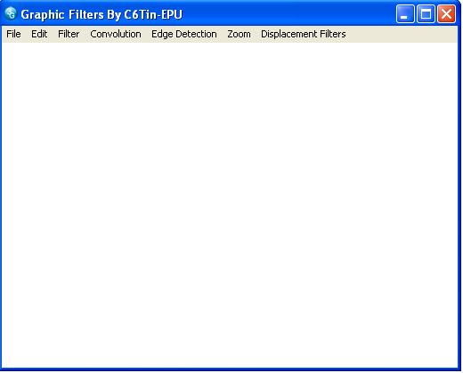
Chương trình chính

Slide 5
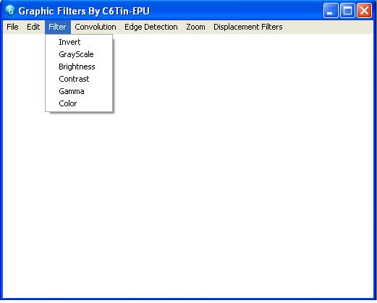
Đổi màu ảnh
Demo…

Slide 6
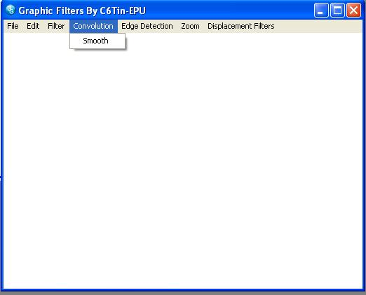
Làm mịn ảnh
Demo…

Slide 7
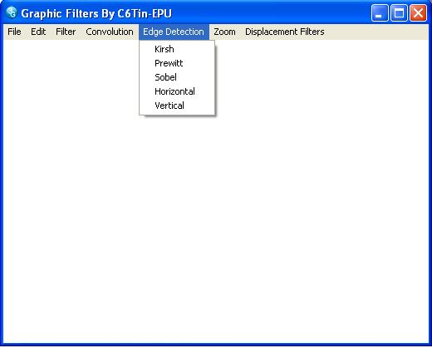
Tìm biên ảnh
Demo…

Slide 8
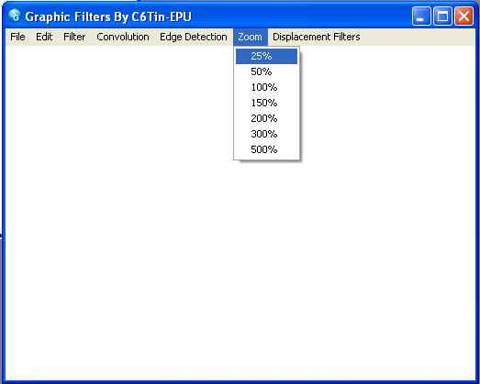
Zoom
Demo…

Slide 9
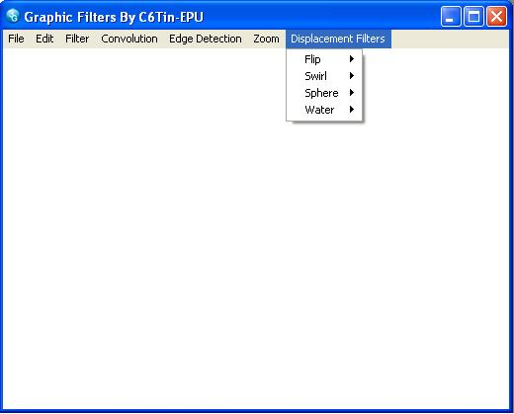
Biến dạng ảnh
Demo…

Slide 10
The end

